Slide 1
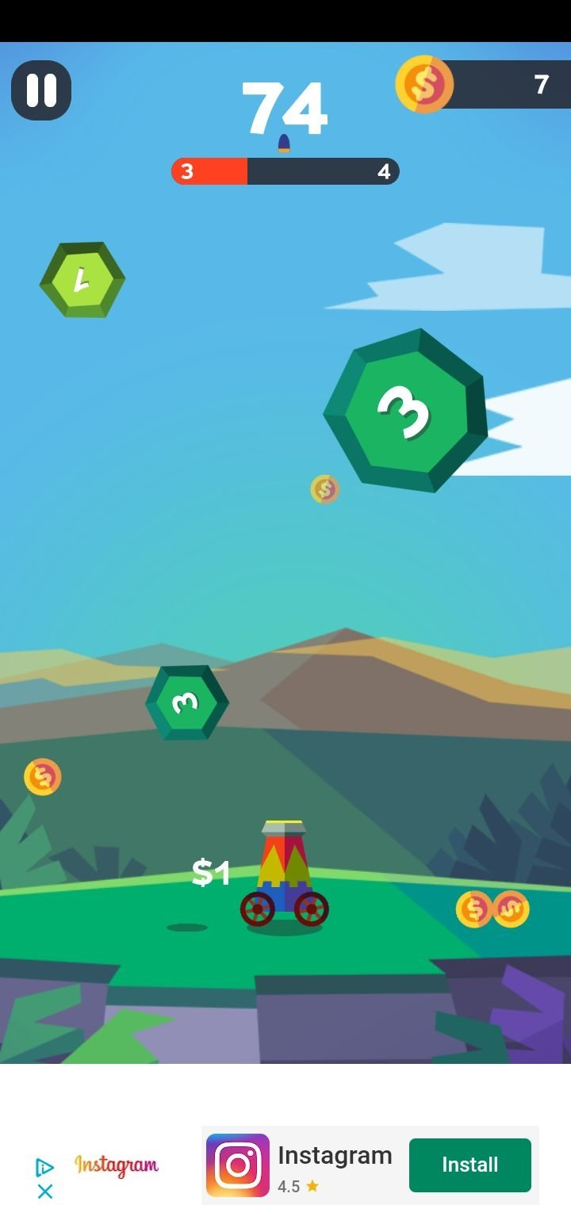
ball Blaster - 김재일
목차
구현요소 미리보기
예상되는 구현이슈
프로젝트 진행계획

Slide 2
1. 구현요소 미리보기
1
① 일시정지 버튼
- pause 및 resume 구현
② 스코어
- 오브젝트의 숫자 만큼 증가하도록 구현
③ 오브젝트
- 세가지의 크기 존재(large, medium, small)
- large → medium → small 순으로 분열
- 분열시 카운트값은 절반이 됨
- 피격시 오브젝트 번쩍임, 흔들림 이펙트 구현
④ 코인
- 오브젝트 소멸시 코인드랍 구현
- 코인 습득 가능, 우측 상단 코인 카운트 표시
⑤ 그림자
- 캐릭터 및 오브젝트에 한하여 그림자 구현
⑥ 캐릭터
- 마우스 위치를 입력받아 x축 이동하도록 구현
⑦ 라운드 (미구현)
- 라운드 없이 진행, 무한모드 방식으로 구현 예정
2
7
3
4
5
6

Slide 3
2. 예상되는 구현이슈
1 미사일
1) 미사일 생성
2) 화면 밖으로 나갈 시 제거 (메모리 절약)
3) 오브젝트와 충돌 판정
2 오브젝트
1) 중력 구현 (일정한 속도로 움직이지 않게)
2) 바닥 및 캐릭터와의 충돌 판정
3) 분열 및 이펙트 구현
4) 새로운 오브젝트 생성에 대한 구조
3 아이템
1) 캐릭터가 습득 할 수 있도록 구현
2) 특수 아이템 구현(파워업, 미사일갯수증가 등)

Slide 4
3. 프로젝트 진행계획
학원 일정
’22.10. 5.(수) ~ 개인 프로젝트 기획
’22.10. 6.(목) ~ 프로젝트 기획 발표 및 개발 시작
’22.10.13.(목) ~ 프로젝트 완료
’22.10.14.(금) ~ 프로젝트 발표 및 AWS 업로드
개발 계획
’22.10. 6.(목) ~ 프로젝트 시작, HTML 기본구조 설계
’22.10. 7.(금) ~ 10.(월) JS 주요 기능 구현, 구현에 필요한 정보수집
’22.10.10.(월) ~ 12.(수) 에러 핸들링, 리펙토링, 추가 기능 구현
’22.10.13.(목) ~ QA검수, 프로젝트 완료, 발표준비
’22.10.14.(금) ~ 발표

